Slide 1
多因子回测框架项目
程雷 李畅 杨海桐
2024-01-11

Slide 2
因子选股
经典风格因子：
规模因子（市值）
盈利因子（ROA）
价值因子（账面市值比）
动量因子（过去240收益率）
换手率因子 （20 天换手率均值/240 天换手率均值）
因子选股
因子是资产收益率的解释变量
因子收益率是对众多资产共同暴露的系统性风险的风险补偿
通过选择适当的因子来进行投资组合的创建，从而获取超额收益
动量因子：过去收益好的股票未来预期收益高
换手率因子：换手率低的股票未来收益高
Notes:
因子是资产收益率的解释变量，不同资产的收益率均可以归结到有限个因子的收益率上
因子收益率是对众多资产共同暴露的系统性风险的风险补偿，是这些资产的共性收益

Slide 3
排序法
排序法
排序：确定股票池，并将股票池中的全部股票在截面上按照排序变量的取值高低从大到小排序（反向因子则从小到大排序）
分组：按排名高低将全部股票分为L组（通常L=10）。做多排名最高的第一组内的股票，并同时做空排名最低的最后一组内的股票而构建一个多、空对冲的投资组合。在构建价差组合时，通常要求多、空两个组合的金额相同，由于多、空两个投资组合都包含多支股票，因此需要为它们选择个股加权方式，其中最常见的是市值加权和等权。
定期调仓：每期构建了新的因子模拟投资组合，计算该组合在当前时刻和下一个再平衡时刻之间的收益率
检验指标
因子序列的统计性检验
投资组合收益率单调性
信息系数IC：因子值与股票下期收益率的相关系数
信息比率IR：多周期IC均值与标准差之比
夏普率：收益率均值与方差之比
多因子回测框架项目：
实现排序法选股
同时计算多个因子在不同股票池中回测结果
分析投资组合的行业分布结果
计算相关回测指标和可视化呈现

Slide 4
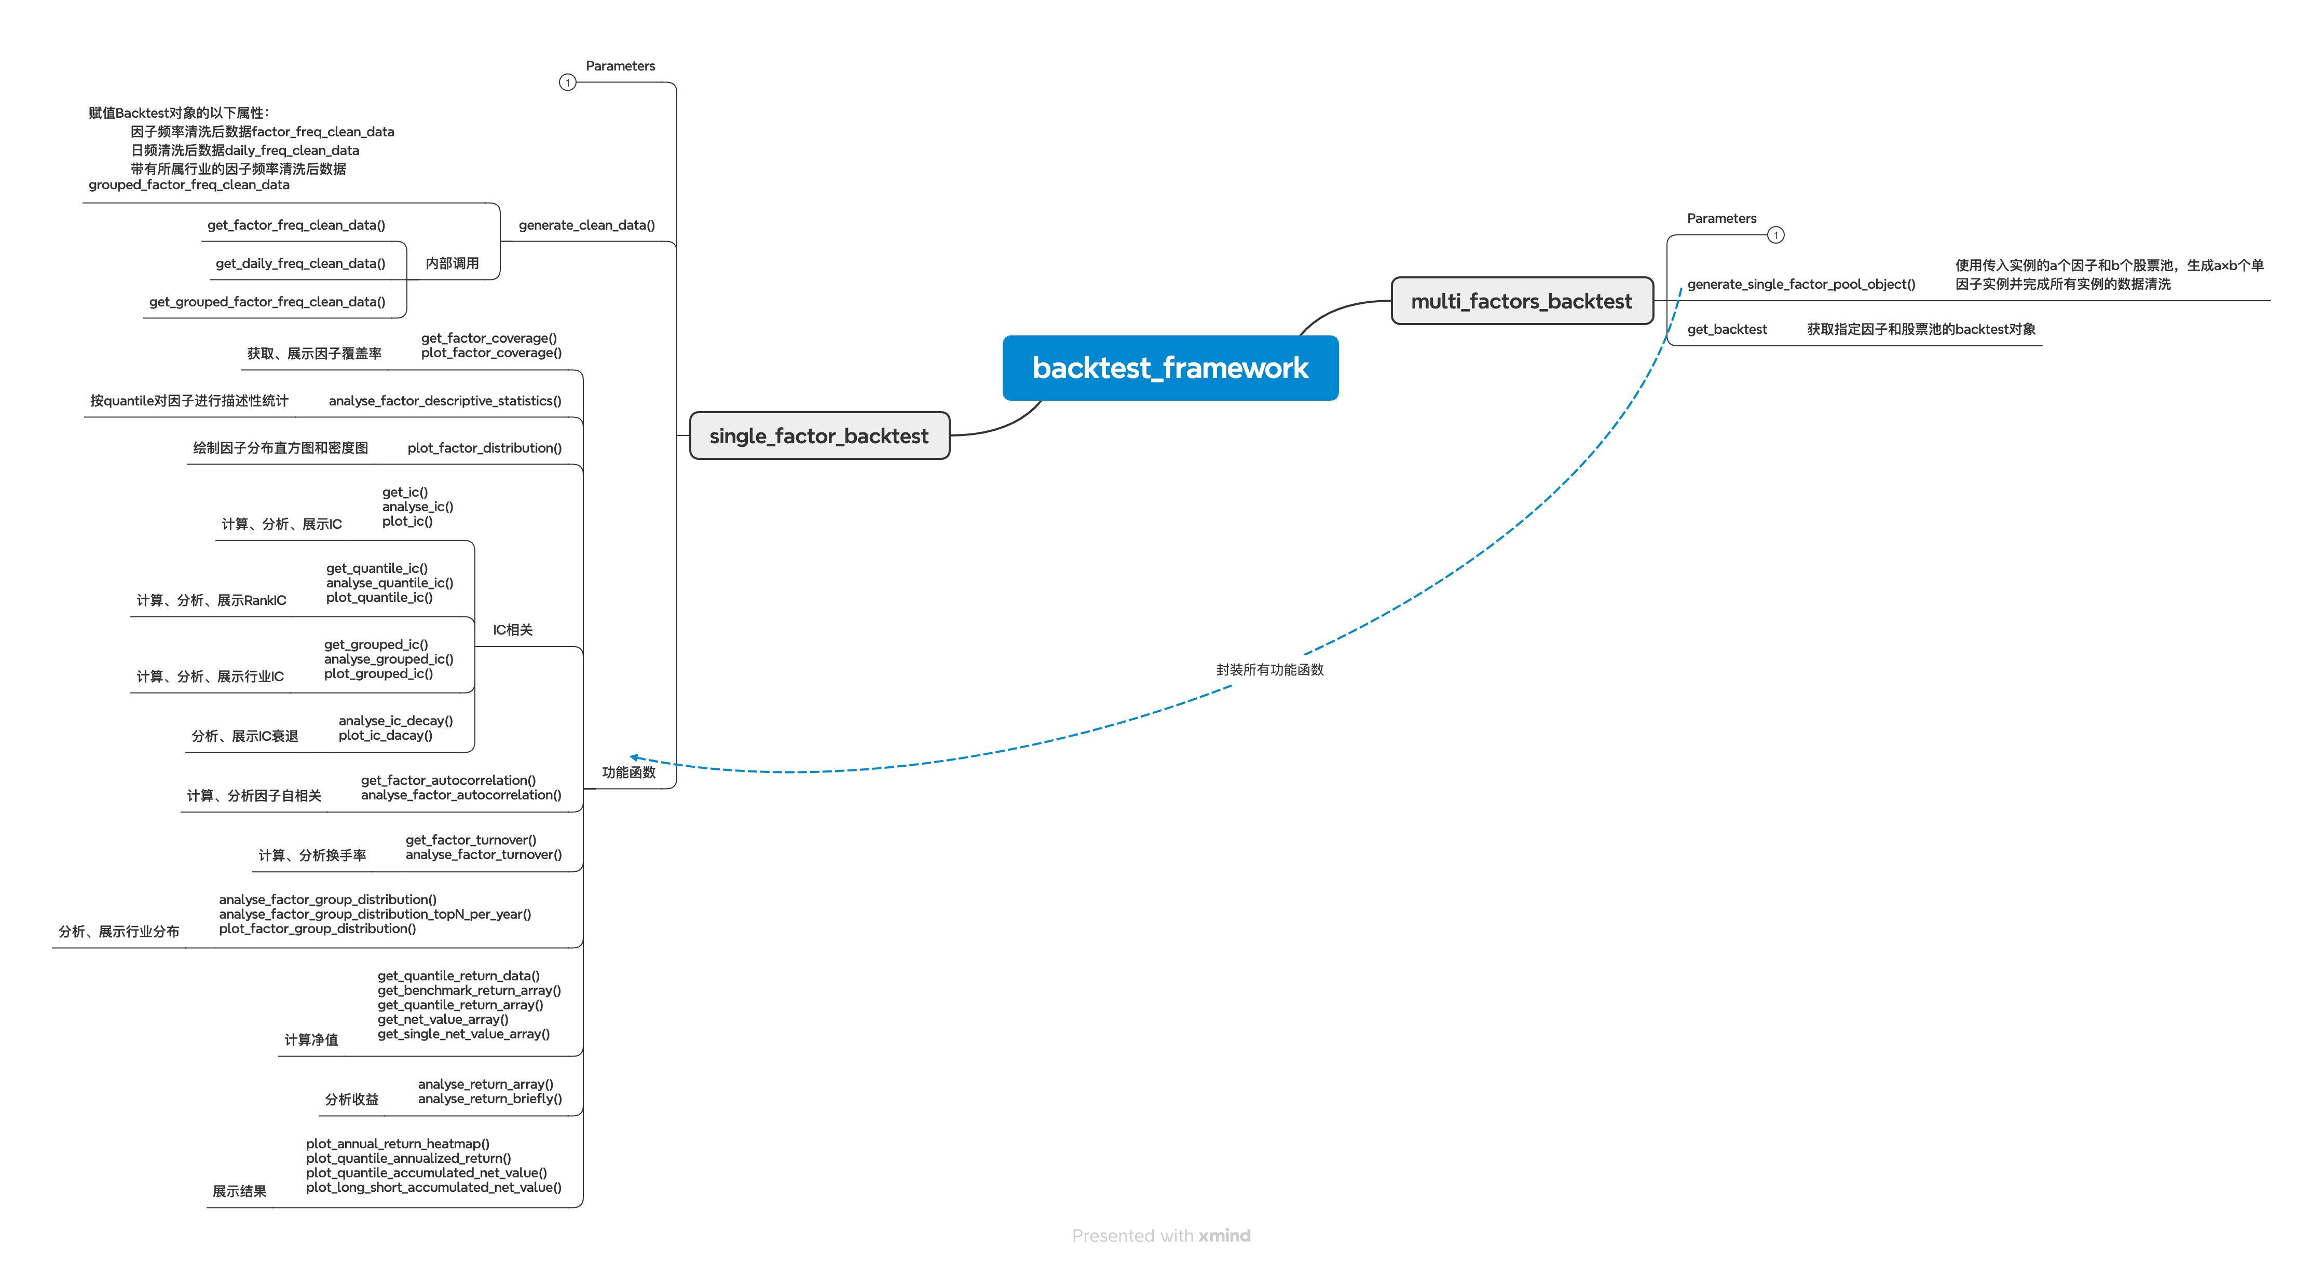
代码结构及逻辑
Notes:
这是整体代码结构，主要包括两个类
Single为底层功能实现类
Multi为封装类

Slide 5
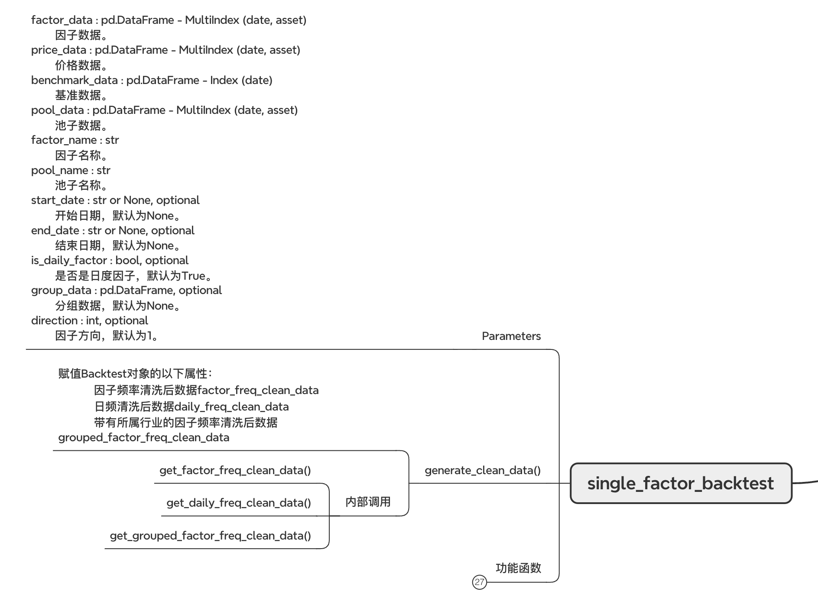
代码结构及逻辑
Notes:
Single类的逻辑为：初始化->数据清洗->功能函数

Slide 6
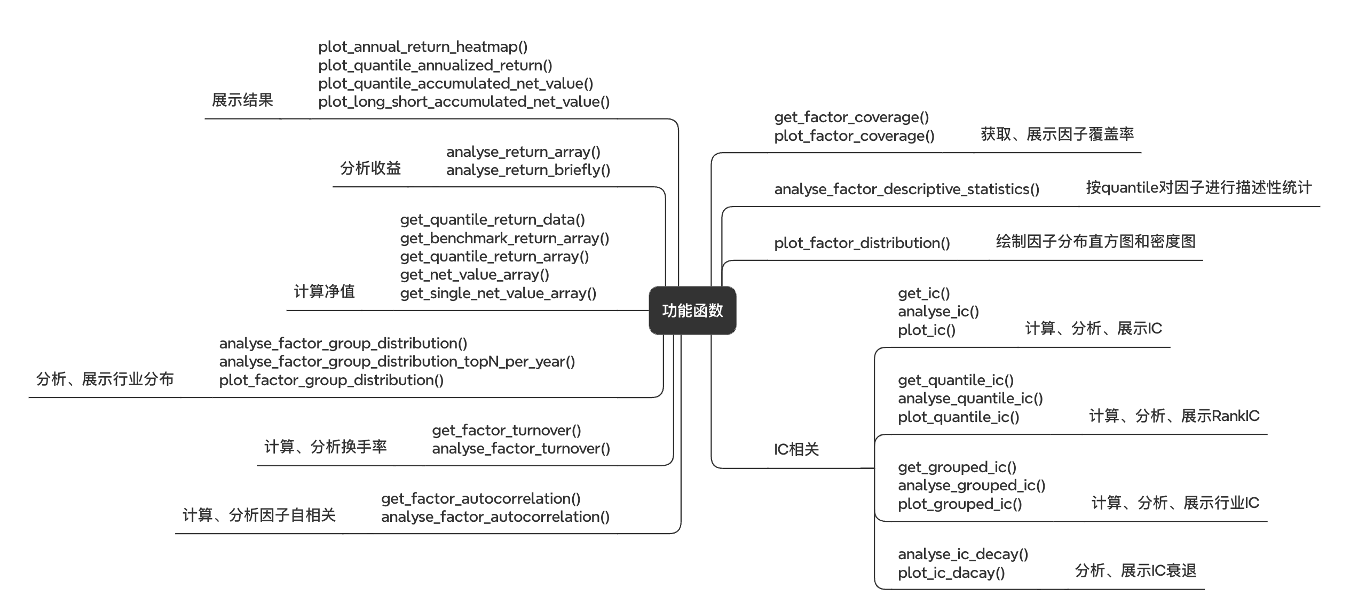
代码结构及逻辑
Notes:
功能函数主要包括：因子相关，IC相关，回测相关

Slide 7
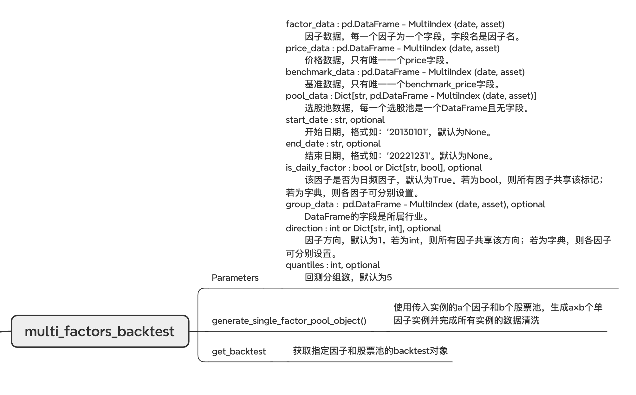
代码结构及逻辑
Notes:
Multi类主要包括：初始化，生成对应单因子实例

Slide 8
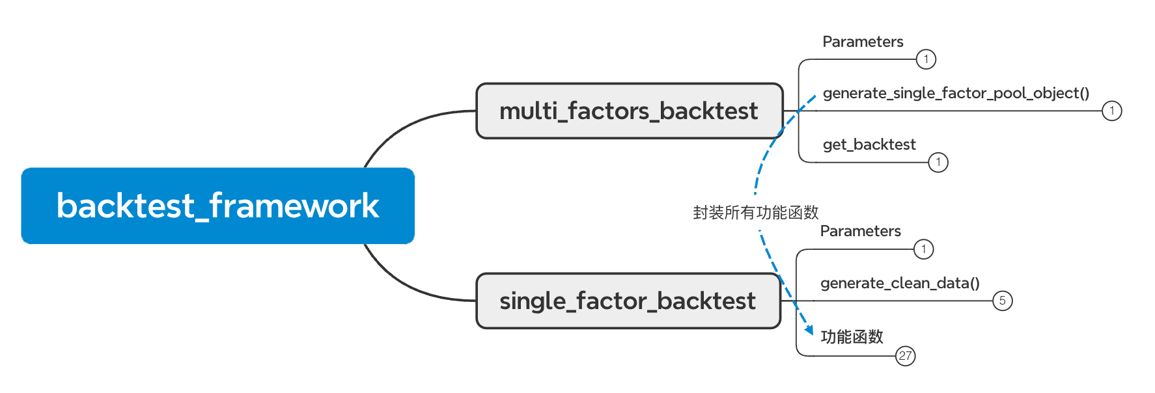
代码结构及逻辑
Notes:
Multi类封装了single类中的所有功能函数，可以通过因子名称调用

Slide 9
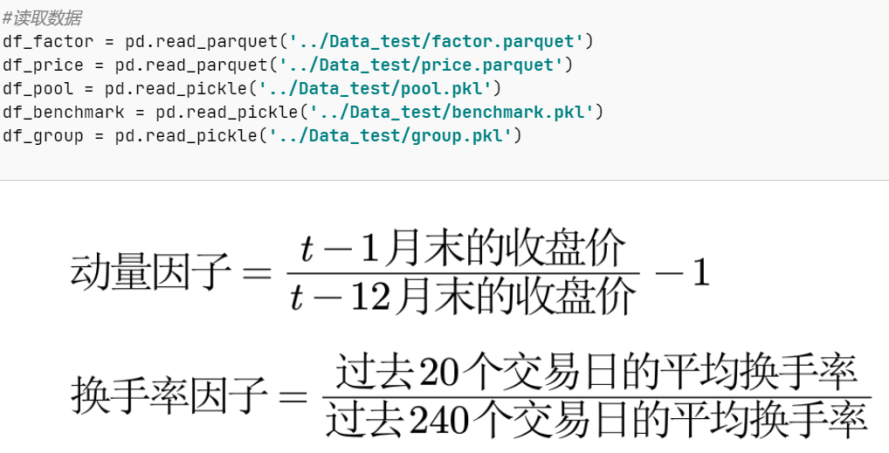
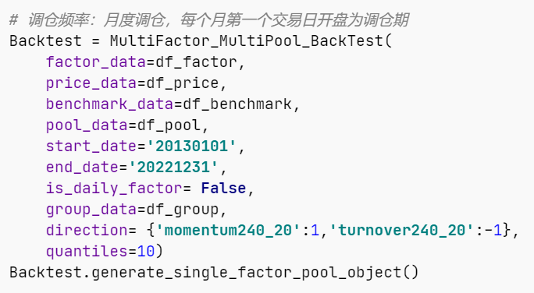
运行结果展示
读取数据部分
Notes:
因子数据：本项目包含两个因子，分别是动量因子和换手率因子。动量因子由股票上个月的收盘价除以十二个月前的收盘价再减一得到。换手率因子由过去20个交易日的平均换手率除以过去240个交易日的平均换手率得到。
价格数据：每只股票当日收盘价。
股票池：上市超过一年的沪深A股，剔除ST股、停牌股
基准收益数据：中证500
行业数据：每只股票分属行业。
设定每个月第一个交易日开盘为调仓期
动量因子为正向因子，换手率为负向因子
根据因子的数值进行排序将股票池内股票分为十组

Slide 10
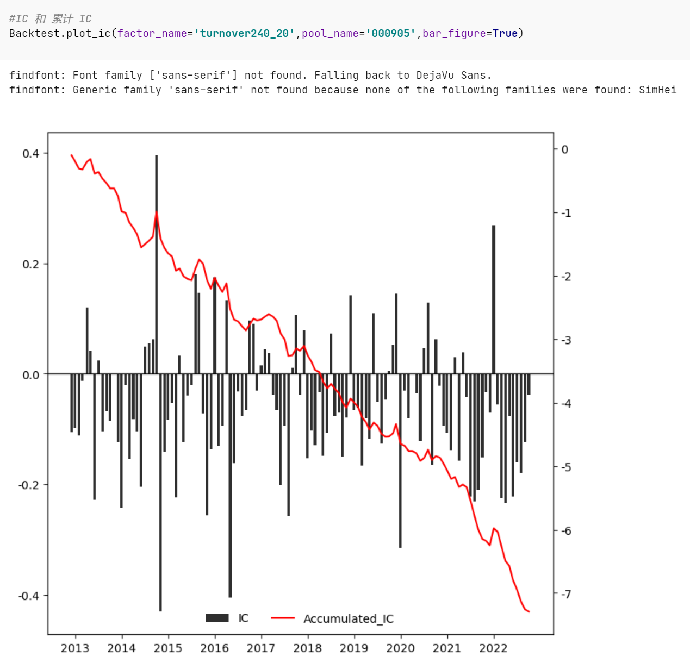
运行结果展示
Notes:
展示部分主要是换手率因子
可以看到换手率因子各个月的IC（每个周期下,因子值与下周期收益率的相关系数）值大多为负，证明换手率因子和收益率有较为显著的负相关性

Slide 11
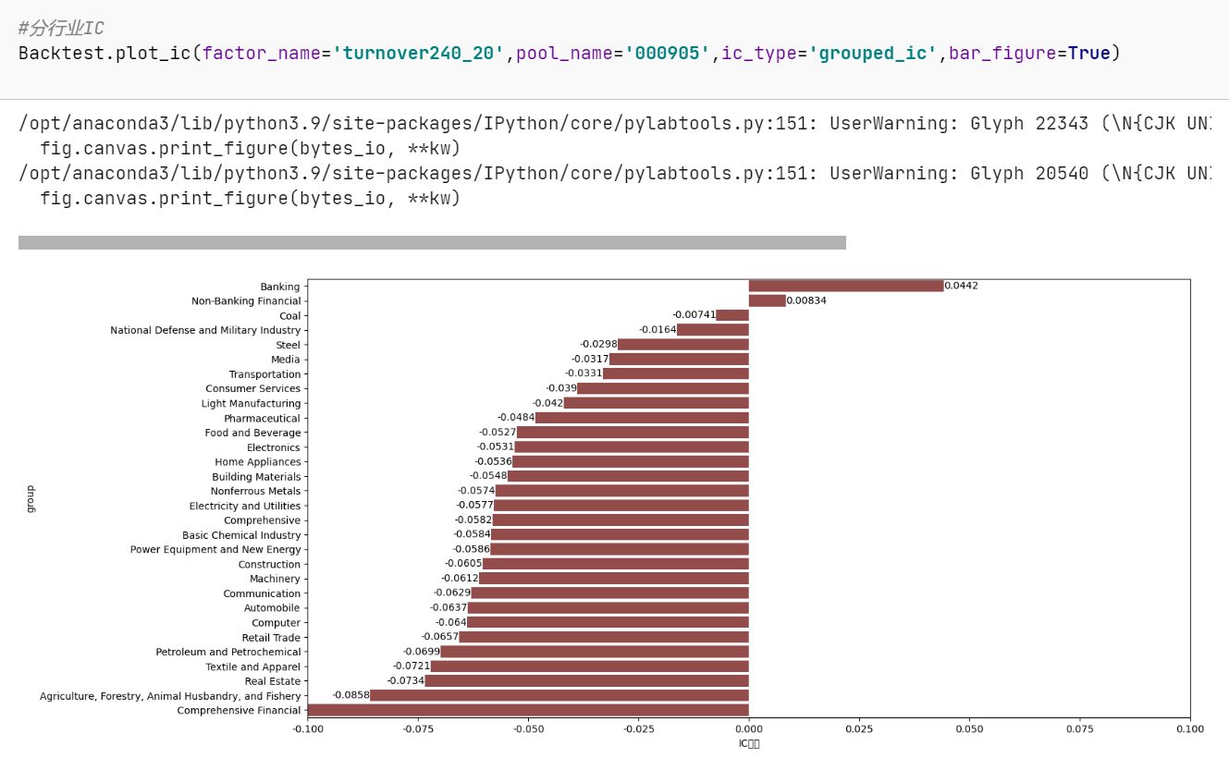
运行结果展示
Notes:
这里分行业展示IC，可以看到换手率因子在综合金融和农林牧渔两个行业最为显著，而在银行业和非银行金融业的效果较差

Slide 12
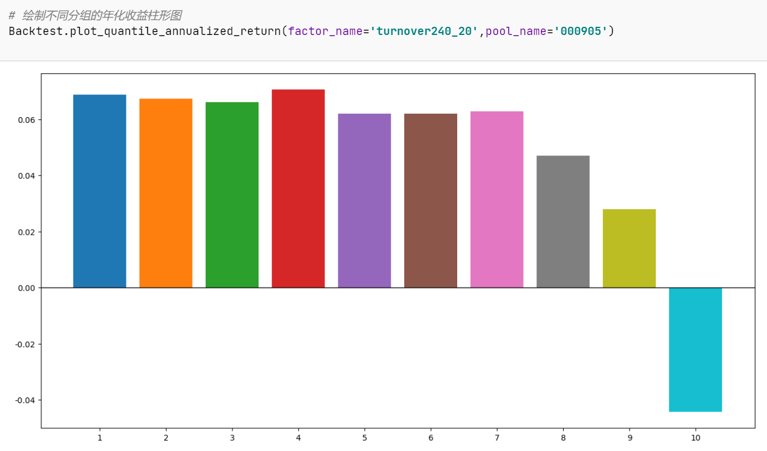
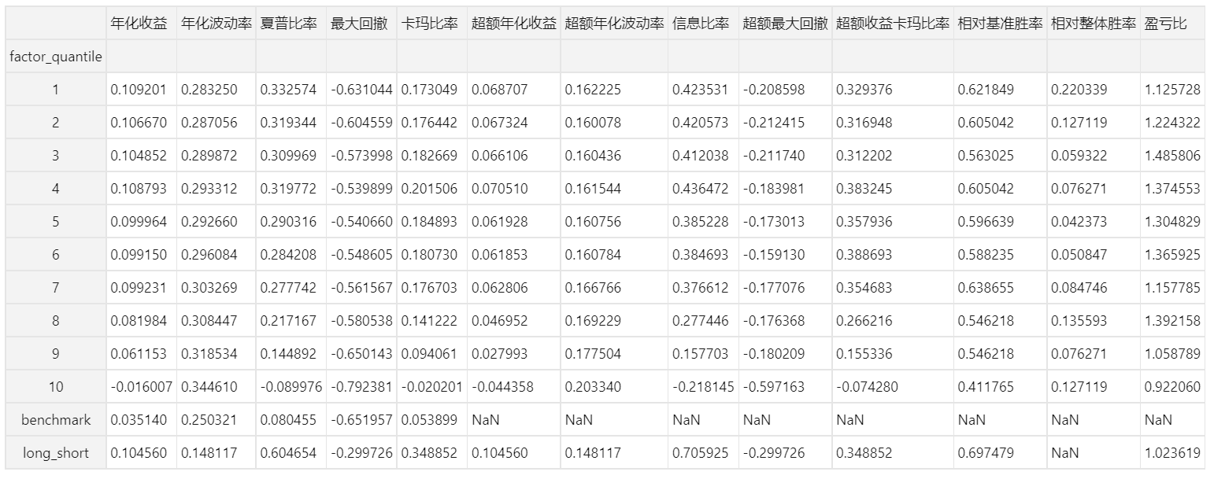
运行结果展示
Notes:
这一页展示所分十个组的超额年化收益率，可以看到换手率因子最小的一组也就是负相关最明显的一组超额年化收益率最高，达到0.0687，夏普比率（夏普比率是一个可以同时对收益与风险加以综合考虑的指标，夏普率越高就代表每承担一单位风险所获得的报酬越多，投资组合表现越优越）也最高，随着换手率因子的值不断增加，各组的超额年化收益率在不断降低，第十组的超额年化收益率为-0.0443

Slide 13
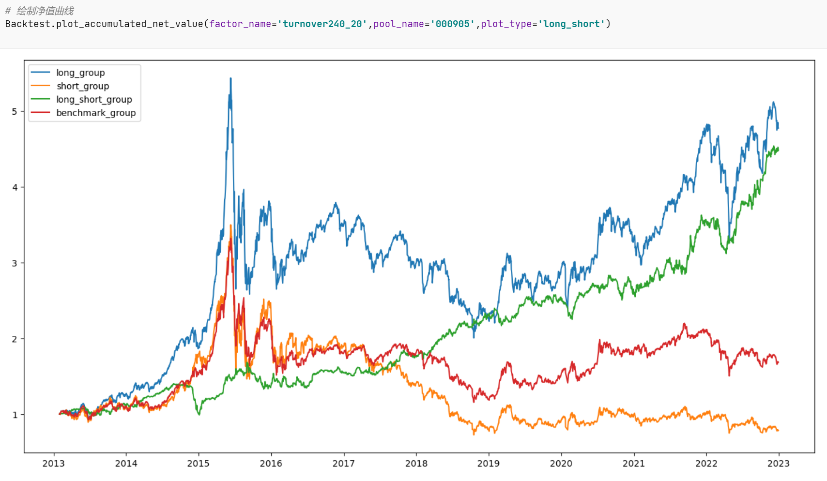
运行结果展示
Notes:
本图所展示的是多头组和空头组的净值曲线，蓝色线为空头组，黄色线为空头组，绿色线为同时做多多头并做空空头。可以看到多头组合的收益要显著高于基准收益。

Slide 14
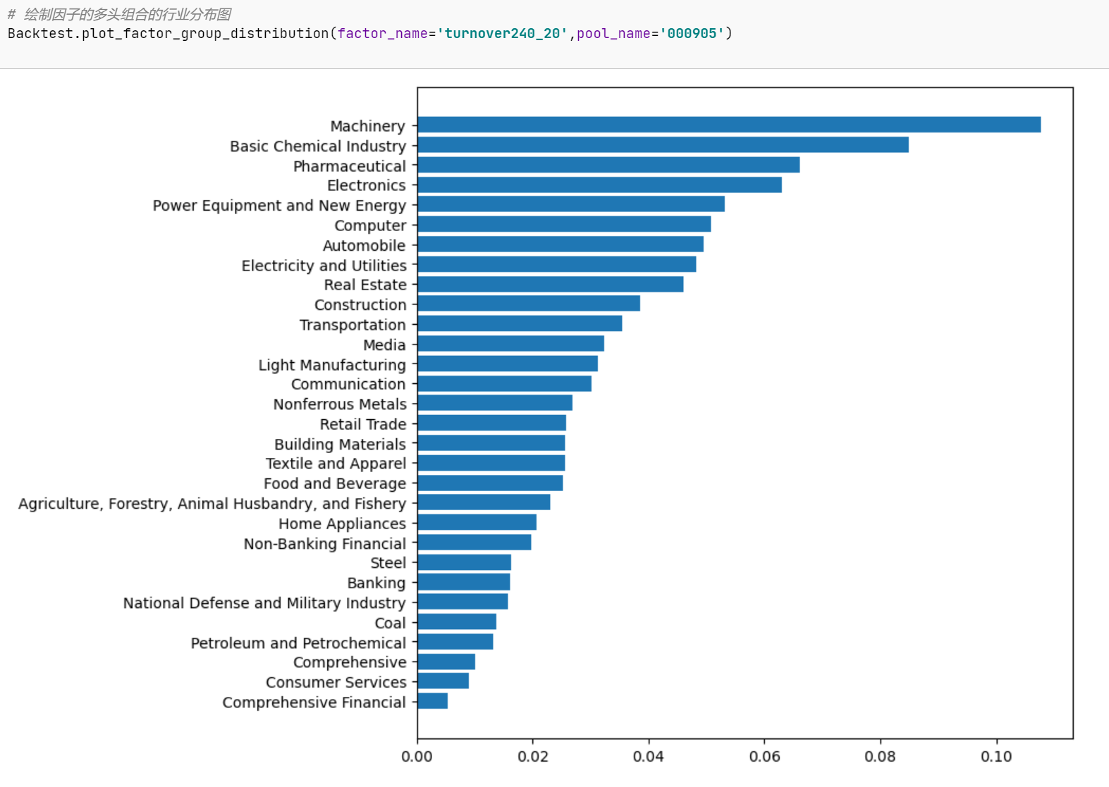
运行结果展示
Notes:
本图主要展示多头组合，也就是第一组中各个行业的占比，可以看到机械行业和化工行业所占比重最大

Slide 15
小组分工
 | 程雷 | 李畅 | 杨海桐
multi_factors_backtest | 1
single_factor_backtest |  | 1 | 1
投资组合排序ppt | 1
代码整体框架 ppt |  | 1
结果分析 ppt |  |  | 1
展示 | 1

Slide 16
Thanks！
程雷 李畅 杨海桐
2024-01-11

